Slide 1
Brze komunikacijske mreže
Generiranje pseudoslučajnog slijeda
Prof. dr. sc. Alen Bažant
Notes:
Predgovor
Ova je skripta prvenstveno namijenjena predmetu “Prijenos podataka”, predmetu specijalizacije profila “Telekomunikacije i informatika” (studijski program “Informacijska i komunikacijska tehnologija”) koji se predaje u trećem semestru diplomskog studija na Fakultetu elektrotehnike i računarstva u Zagrebu. U skripti su obrađeni osnovni pojmovi koji se koriste u transportu informacija telekomunikacijskim mrežama. Poseban je osvrt dan na digitalne komunikacijske sustave i model otvorenih komunikacijskih sustava, OSI RM. Unutar tog modela detaljno su obrađeni fizički sloj i sloj informacijskog linka. Takav pristup odgovara nazivu predmeta (Prijenos podataka) kojem je ova skripta i namijenjena.
Konvencije korištene u ovoj skripti:
prijevod termina na hrvatski (engleski termin)
većina stručnih naziva napisana je zajedno s izvornim nazivom na engleskom, pri čemu je hrvatski pojam masno otisnut, a engleski napisan u zagradi kurzivom;
značenje skraćenice na hrvatskom (skraćenica – značenje skraćenice na engleskom)
u ovoj je skripti većina skraćenica prevedena na hrvatski (masno otisnuto), a sama skraćenica je napisana velikim slovima u zagradi zajedno s izvornim engleskim značenjem pisanim kurzivom). Na mjestima gdje nisam smatrao potrebnim prevoditi skraćenicu ona je napisana samostalno (bez prijevoda), a odmah u zagradi do nje i značenje na engleskom:
skraćenica (značenje na engleskom).

Slide 2
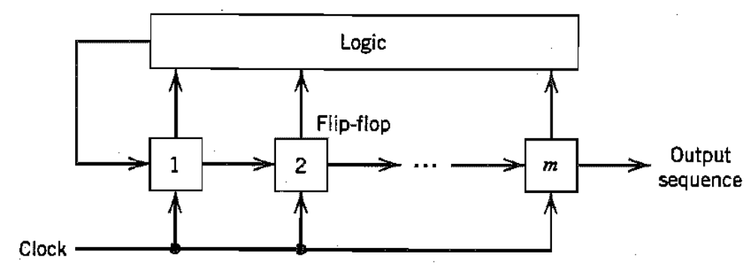
Pseudoslučajni slijed (PSS)
engl. pseudo noise sequence
generiramo ga posmačnim registrom s povratnom vezom
  engl. feedback shift register (skr. FSR)
  opća struktura FSR-a
s₀(k)
s₁(k)
s₂(k)
s_{m}(k)
Generiranje pseudoslučajnog slijeda
Studeni 2021.

Slide 3
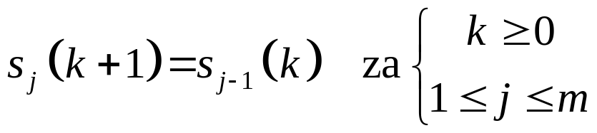
Svojstva FSR-a
duljina registra (= m, broj bistabila) određuje PSS
neka je s_{j}(k) stanje j-tog bistabila nakon k-tog impulsa takta (može biti 0 ili 1)
stanje cijelog registra nakon k-tog impulsa takta: {s₁(k), s₂(k), ..., s_{m}(k)}, k ≥ 0
u početnom stanju k = 0
u FSR-u vrijedi
s₀(k) je Boolova funkcija stanja pojedinih registara
Generiranje pseudoslučajnog slijeda
Studeni 2021.

Slide 4
Svojstva FSR-a (2)
FSR je linearan ako se logika povratne veze sastoji isključivo od zbrajača po modulu 2
  u tom slučaju nije dozvoljeno stanje FSR-a kad su svi bistabili u stanju 0
period PSS-a ostvarenog linearnim FSR-om je 2^{m} – 1, točnije f_{PSS} ≤ 2^{m} – 1
  ako je f_{PSS} = 2^{m} – 1, tada se adekvatni PSS naziva m-slijed, tj. slijed maksimalne duljine
GPSS – generator PSS-a
Generiranje pseudoslučajnog slijeda
Studeni 2021.

Slide 5
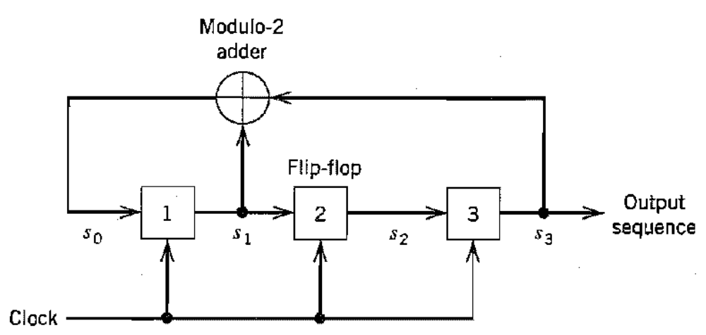
Primjer GPSS-a m-slijeda
1 2 3
1 0 0
1 1 0
1 1 1
0 1 1
1 0 1
0 1 0
0 0 1
1 0 0
...
1 ⊕ 3
pretpostavka: početno stanje FSR-a je 100
  promatrano slijeva u desno
  naredna stanja FSR-a: 110, 111, 011, 101, 010, 001
  nakon toga se ponavlja stanje 100
  izlaz GPSS-a: 0 0 1 1 1 0 1 0 ...
Generiranje pseudoslučajnog slijeda
Studeni 2021.

Slide 6
Svojstva GPSS-a
prvo svojstvo: uravnoteženost
  u svakom periodu m-slijeda broj jedinica je uvijek za jedan veći od broja nula
drugo svojstvo: run property
  run je podslijed duljine n bita, n ≥ 1
  ukupna broj podslijedova u m-slijedu je 2^{m-1}
    pola podslijedova ima duljinu n = 1 (bit 0 ili 1)
    četvrtina podslijedova ima duljinu n = 2 (00 ili 11)
    osmina podslijedova ima duljinu n = 3 (000 ili 111) itd.
  broj podslijedova određene duljine mora biti veći ili jednak 1, tj. 2^{m-1}/2^{n} ≥ 1
    ako to vrijedi za n, a ne vrijedi za n + 1, tada je broj slijedova duljine n + 1 također 2^{m-1}/2^{n}
Generiranje pseudoslučajnog slijeda
Studeni 2021.

Slide 7
Podslijedovi
  promatrano na primjeru sa slajda 5 za m = 3
    u jednom periodu imamo 2³⁻¹ = 2² podslijedova
    dva (pola) duljine jedan bit
    jedan (četvrtina) duljine dva bita
    jedan (četvrtina) duljine tri bita
  s obzirom na svojstvo m-slijeda istaknuto pri dnu prethodnog slajda za m = 3 najveći n iznosi 3
0 0 1 1 1 0 1 ...
Generiranje pseudoslučajnog slijeda
Studeni 2021.

Slide 8
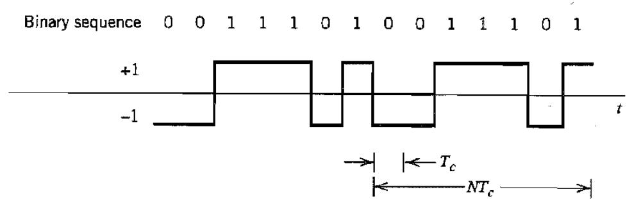
Autokorelacijska funkcija m-slijeda
treće svojstvo: korelacijsko svojstvo
  autokorelacijska funkcija m-slijeda je periodična i ima binarne vrijednosti
period m-slijeda je N = 2^{m} – 1
  pretpostavka: simboli 0 i 1 prenose se razinama +1 , odnosno -1
  oblik signala m-slijeda
  period m-slijeda je T_{b} = NT_{c}
Generiranje pseudoslučajnog slijeda
Studeni 2021.

Slide 9
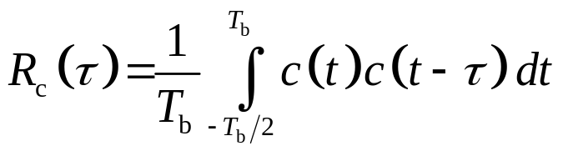
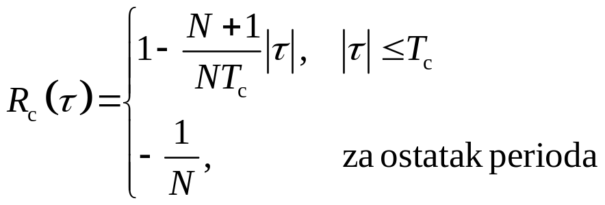
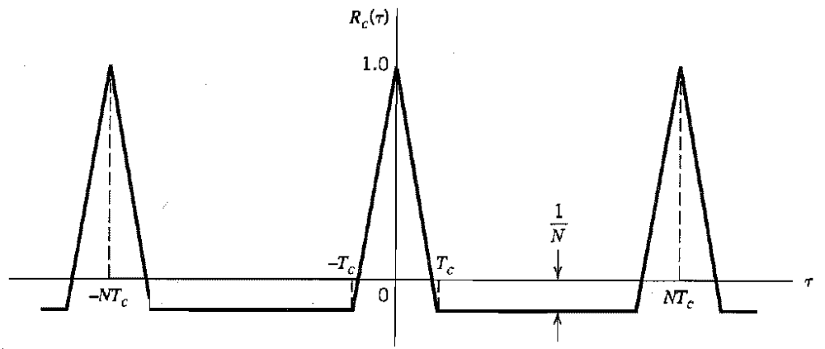
Korelacijsko svojstvo
autokorelacijska funkcija periodičkog signala c(t) perioda T_{b} dana je izrazom
R_{c}(τ) za m = 3 i N = 7
Generiranje pseudoslučajnog slijeda
Studeni 2021.

Slide 10
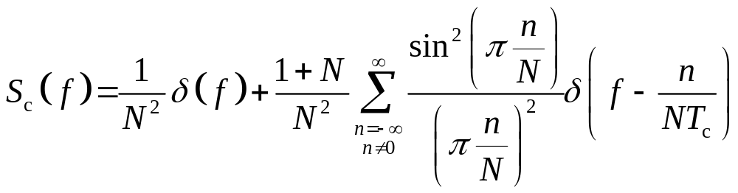
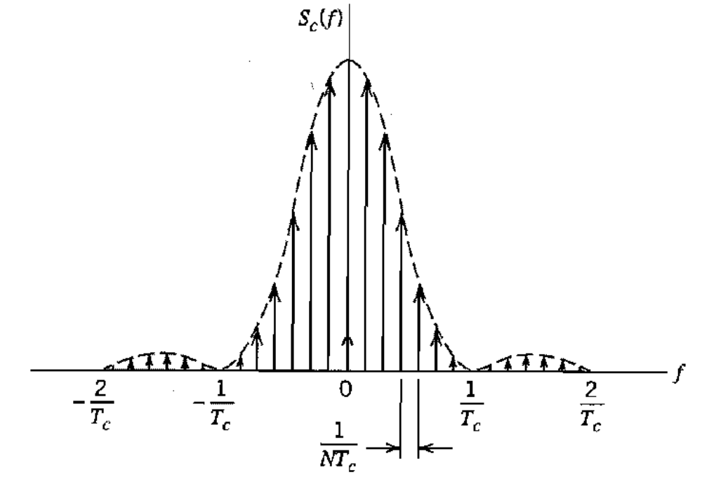
Spektralna gustoća snage m-slijeda
Fourierova transformacija od R_{c}(τ)
S_{c}(f) za m = 3 i N = 7
Generiranje pseudoslučajnog slijeda
Studeni 2021.

Slide 11
Usporedba sa slučajnim slijedom
za vrijeme perioda m-slijeda, funkcija R_{c}(τ) je slična onoj pravog slučajnog slijeda
spektralne gustoće snage imaju istu ovojnicu
  fundamentalna razlika: spektralna gustoća snage slučajnog signala je kontinuirana
kako se N povećava, sličnost PSS-a i pravog slučajnog slijeda je sve veća
  kad N teži u beskonačnost PSS postaje identičan pravom slučajnom slijedu
  mana: veći N zahtijeva veći memorijski kapacitet
Generiranje pseudoslučajnog slijeda
Studeni 2021.

